Slide 1
ИЭТ – ЭнМИ
Автономные микротурбинные энергоустановки
для агропромышленного комплекса России
Румянцев М. Ю.
к.т.н., проф., зав каф. ЭКАО и ЭТ
СОВЕТ ПО ПРИОРИТЕТНОМУ НАПРАВЛЕНИЮ СТРАТЕГИИ НАУЧНО-ТЕХНОЛОГИЧЕСКОГО РАЗВИТИЯ РФ
«Переход к экологически чистой и ресурсосберегающей энергетике, повышение эффективности добычи и глубокой переработке углеводородного сырья, формирование новых источников, способов транспортировки и хранения энергии»
Москва, Президиум РАН, 21 марта 2019 г.

Slide 2
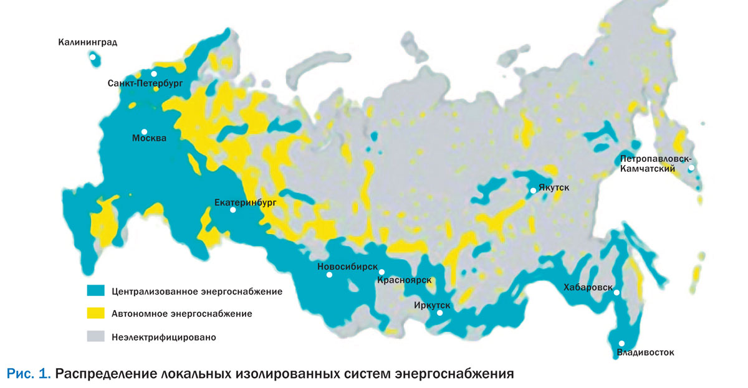
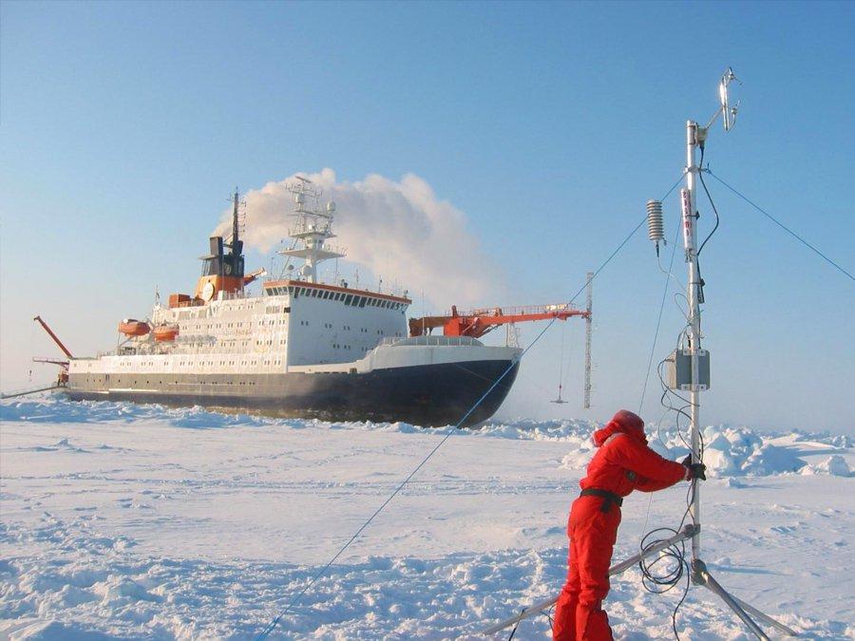
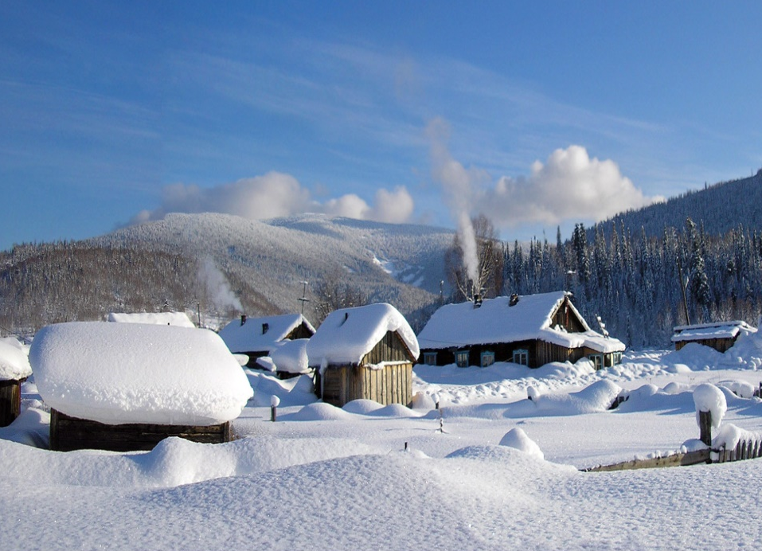
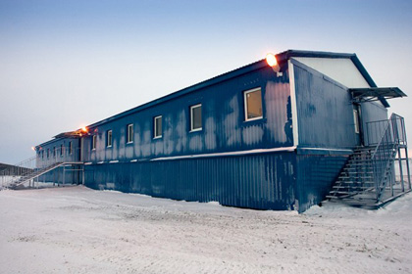
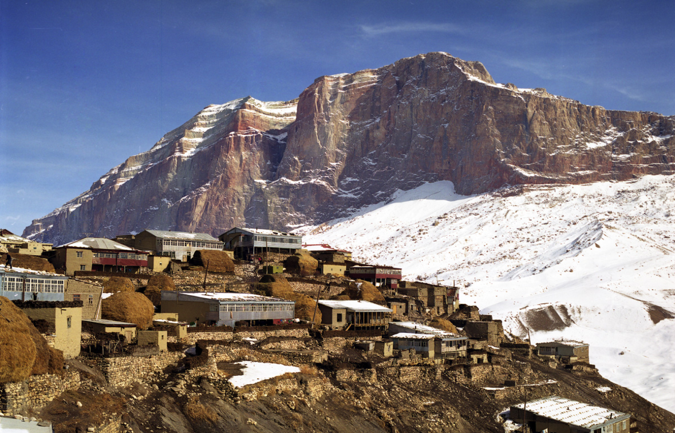
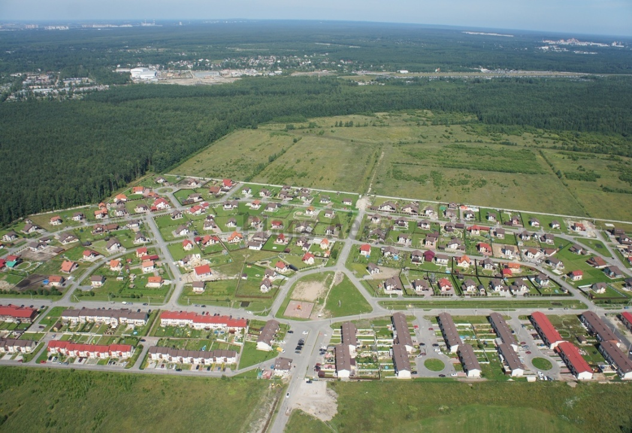
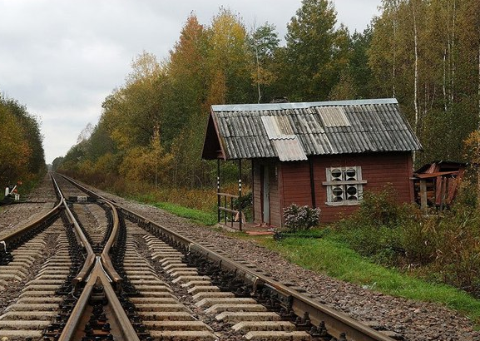
Автономные системы генерирования электрической и тепловой – необходимое условие развития регионов РФ
Арктика
Сибирь
Крайний Север
Горные районы
Средняя полоса России
Лесные районы

Slide 3
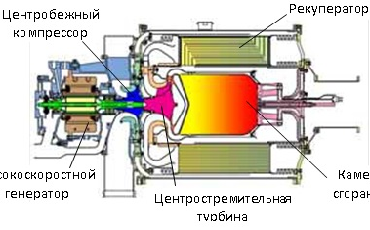
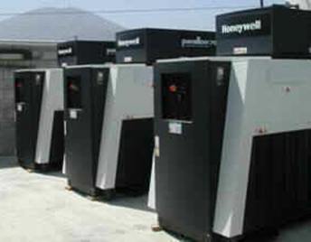
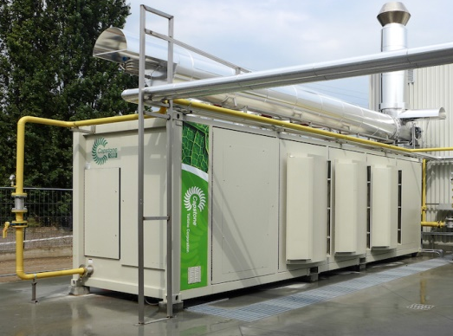
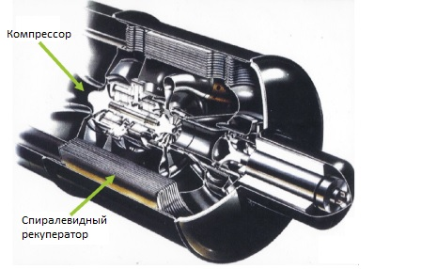
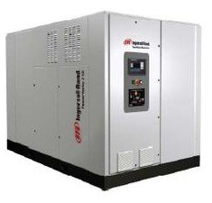
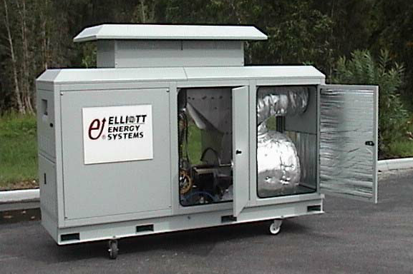
Микротурбинные энергоустановки в мире
3
Газотурбинные установки (Honeywell, Capstone, Elliott/Calnetix, Ingersol Rand, Bowmen, (все США), Rolls Royse (Великобритания), Toyota, Honda (Япония)…
Мощность 15-250 кВт
Контейнерное исполнение
КПД_{эл} до 32%
Т_{вх} 900-1200 ^{о}С
Генератор
Камера
сгорания
Выхлопная труба
Генератор
Воздушные подшипники
Рекуператор
Компрессор
Камера сгорания
Кожух рекуператора
Турбина

Slide 4
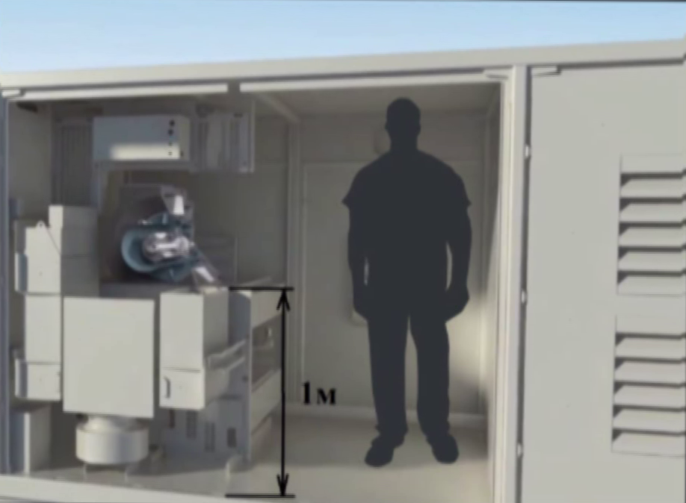
4
Проект НИУ «МЭИ» для мини Тэц
на основе цикла Ренкина (органического цикла Ренкина)
Высокоскоростной
турбогенератор
К потребителям электрической энергии
Мощность 1-150 кВт
КПД_{эл} 9-25%
КИТ 80-85%
Срок службы 30 лет
Мультитопливность
Контейнерное исполнение
Электронный преобразователь
Рекуператор
Подсистема
подачи топлива
К потребителям тепловой энергии
Пар
Пар
Насос

Slide 5
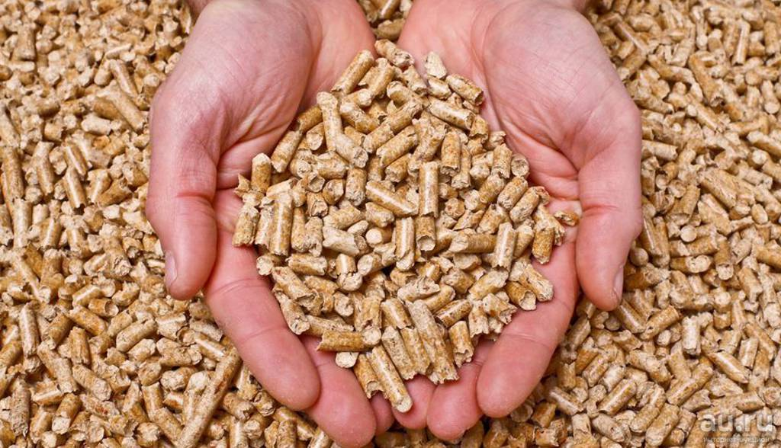
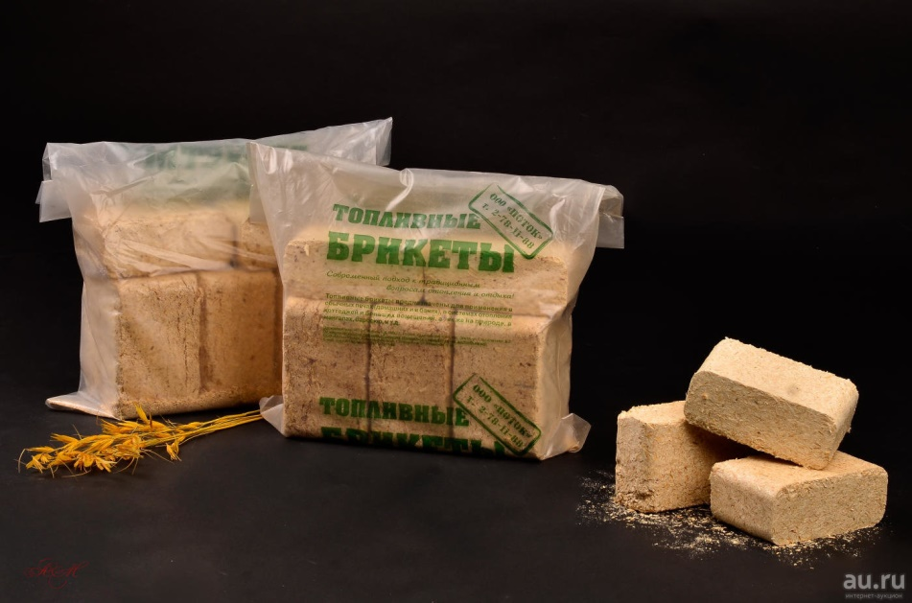
Источники энергии для паротурбинных энергоустановок малой мощности
- Геотермальная энергия;
- Сбросное тепло технологических процессов и производств (выхлоп турбин, дизелей, котельных, стекольного производства, системы охлаждения объектов и т.д.);
- Горючие газы (шахтный метан, попутный нефтяной газ) и СПГ;
- Биомасса (древесина, торф, помётно-подстилочная масса)
древесная щепа, брикеты, пеллеты
теплотворная способность 4300-4600 ккал/кг (в 2 раза выше сухих дров)
горят с минимальным количеством дыма, экологически чистые
не искрят, низкое содержание золы, минимальная гигроскопичность

Slide 6
Биомасса, как Источник энергии
По данным В.В. Мясоедовой (д.х.н., г.н.с., Ин-т химической физики им. Н.Н. Семенова РАН)
и В.М. Зайченко (д.т.н., зав. отд. ОИВТ РАН)
В России сосредоточено 45-47% мировых запасов торфа и 23% мировых запасов древесины.
Отходы переработки леса составят до 40% или 185 млн. тонн.
В 70-х годах прошлого века доля торфа в энергетике СССР составляла 21%, сегодня в РФ – менее 0,3%.
Энергетический потенциал торфа в пересчете на условное топливо превосходит суммарные запасы нефти и газа в России и составляет 68,3 млрд. ТУТ.
Ежегодный прирост торфа в болотах РФ оценивается в 260-280 млн. тонн и только 1,1 – 1,2% от этого количества добывается и используется.

Slide 7
Турбогенераторные агрегаты (ТГА)
«сердце» микротурбиных энергоустановок.
Электрическая мощность 1÷250 кВт
Прямой (безредукторный) привод генератора от высокоэффективных турбин с частотой вращения ротора, достигающей сотен тысяч об/мин !!!
200 кВт – 60000 об/мин (Capstone)
65 кВт – 96000 об/мин (Capstone)
135 кВт – 60000 об/мин (проект МЭИ)
30 кВт – 100000 об/мин (проект МЭИ)
1 кВт – 285000 об/мин (проект МЭИ)

Slide 8
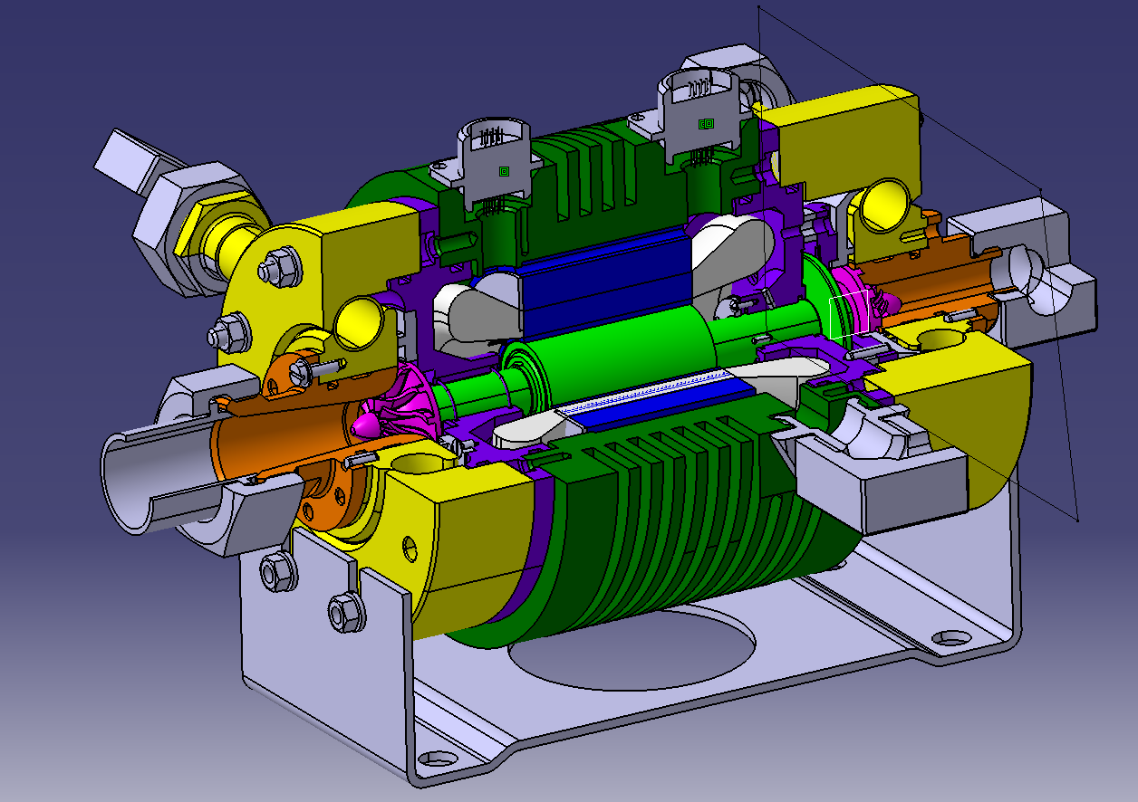
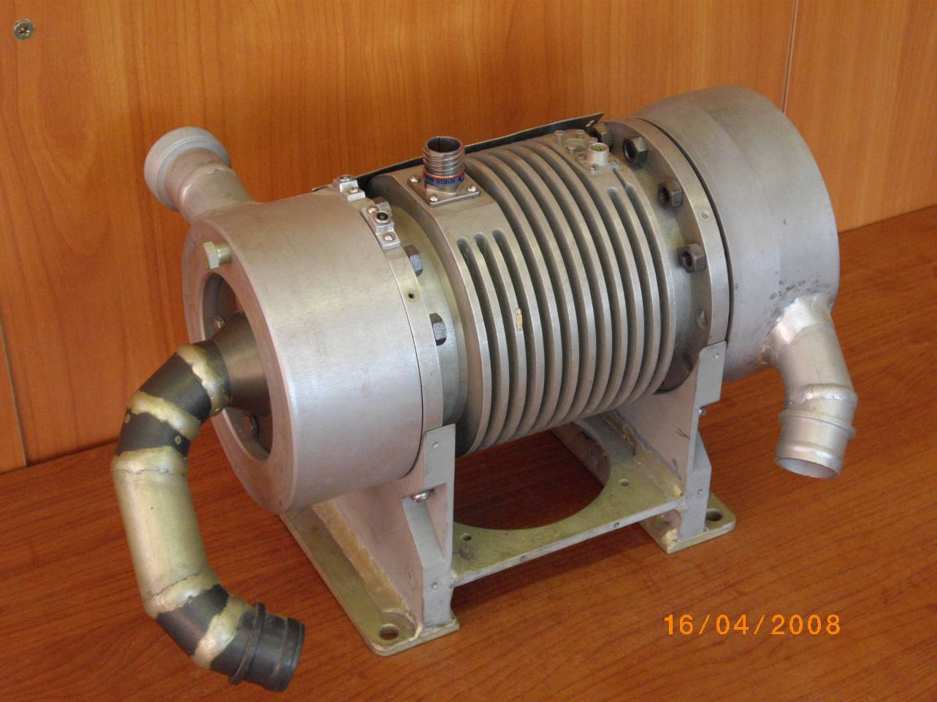
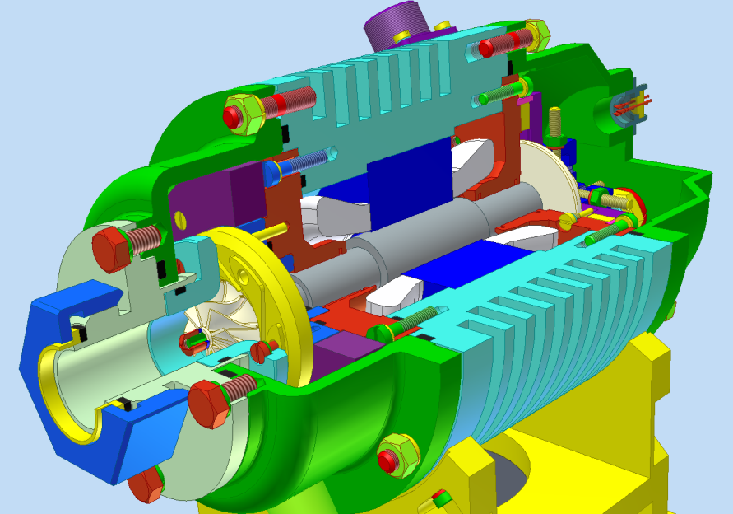
ОСОБЕННОСТИ ТГА МЭИ
8
Проточная часть повышенной эффективности
Тип генератора - синхронный с возбуждением от ПМ (МЭГ)
Типа подшипников – лепестковые газодинамические (ЛГП)
Развитая силовая и информационная электроника
Полностью отечественные разработки !

Slide 9
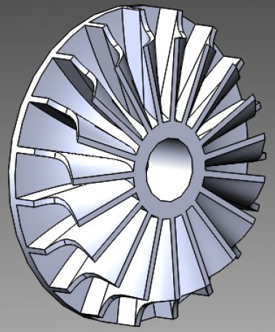
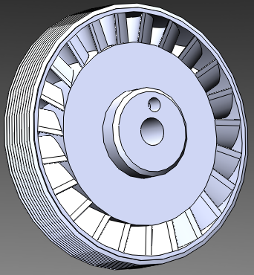
Проточная часть. оптимизация с помощью программного комплекса ANSYS
Водяной пар
100 тыс. об/мин
30 кВт
Фреон
65 тыс. об/мин
25 кВт

Slide 10
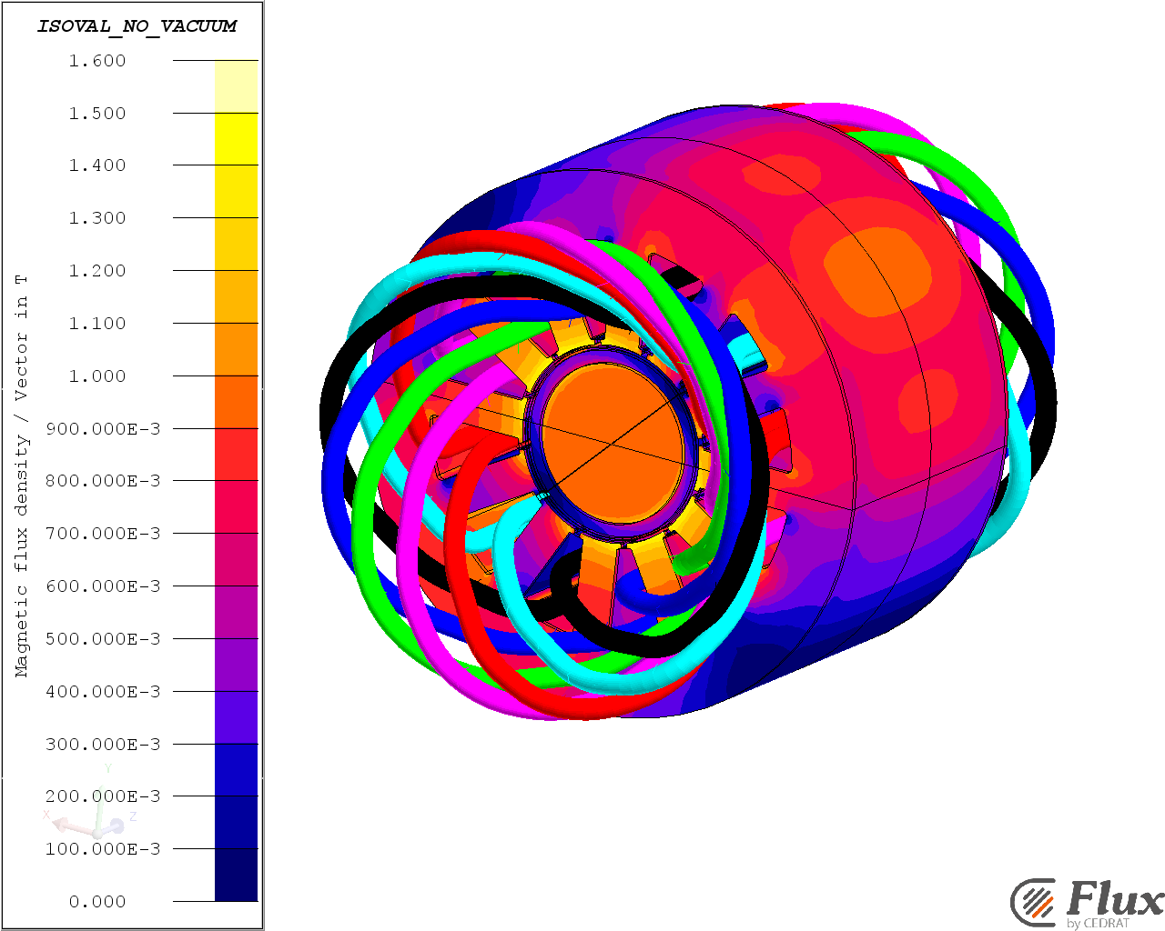
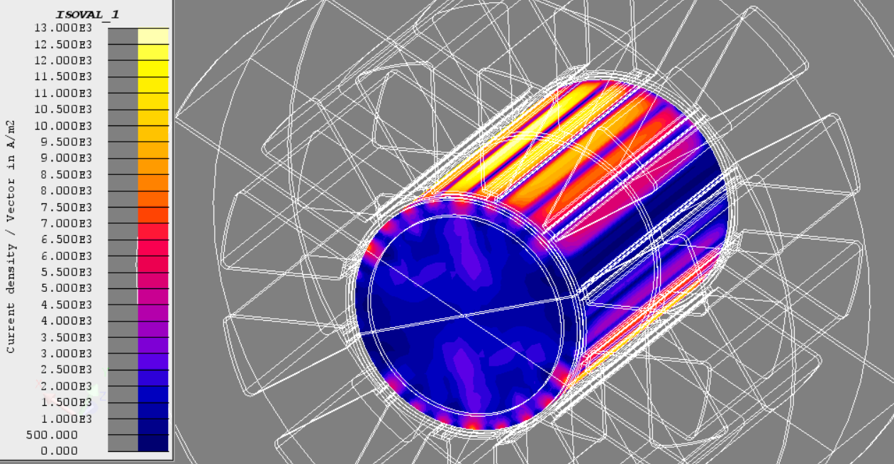
Поверочный Расчёт мэг
методом конечных элементов
Аэродинамические
потери
31%
Потери в меди 2%
Потери в стали
27%
Потери в опорах
40%

Slide 11
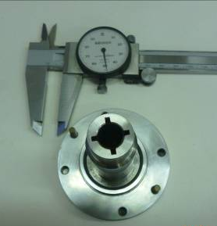
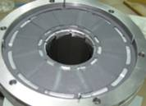
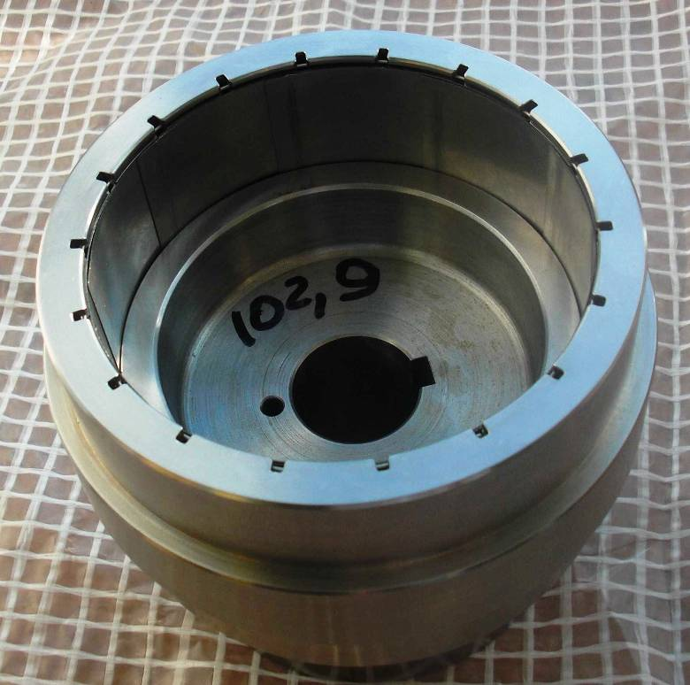
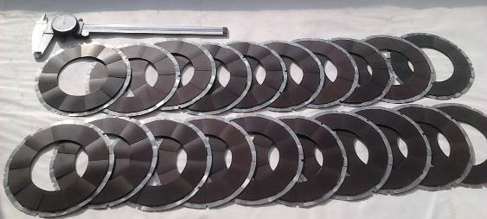
11
Лепестковые газодинамические подшипники –
лучший тип опор для высокоскоростных турбомашин
ЛГП обладают уникальными стабилизирующими свойствами, не допускают возникновения вихревой неустойчивости ротора, работают при ограниченной разбалансировке.
Основные мировые производители ЛГП:
Mohawk Innovative Technology Inc., Honeywell, Capstone, Siemens, R&D Dynamics Corporation, Mechanical Solutions Inc., Atlas Copco, United Technologies Corporations, Glen Research Center (NASA), Samsung, LG, K-Turbo, Liebherr Aerospace.
НИУ «МЭИ» - крупнейший в РФ разработчик и изготовитель ЛГП
14 типоразмеров радиальных ЛГП
диаметр цапф ротора от 10 до 126 мм
масса ротора до 75 кг
9 типоразмеров осевых ЛГП
диаметр пяты до 225 мм
осевая сила до 3300 Н
частота вращения от 24 до 360 тыс. об/мин

Slide 12
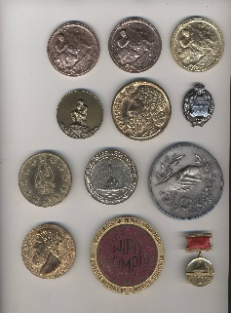
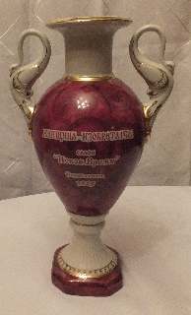
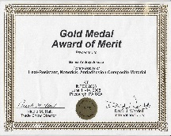
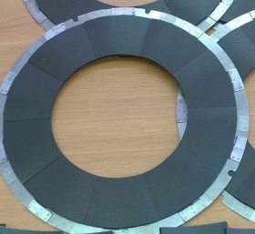
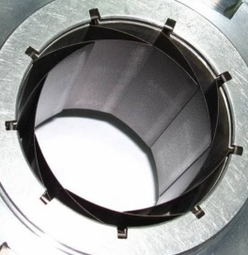
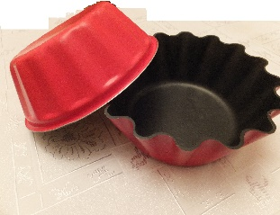
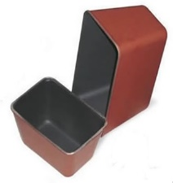
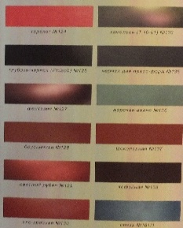
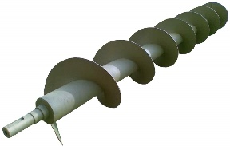
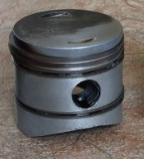
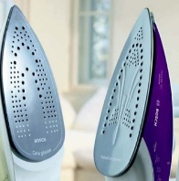
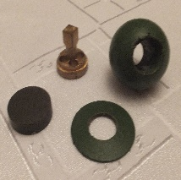
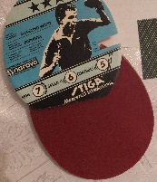
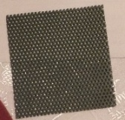
КОМПОЗИЦИОННЫЕ МАТЕРИАЛЫ «АИС» И ПОКРЫТИЯ НА ИХ ОСНОВЕ
Антифрикционные
Антипригарные
Износостойкие
Антикоррозионные
Ресурс ЛГП с покрытием «АИС-2» – 50.000 запусков
Высокая износостойкость и адгезионная прочность
Отсутствие задиров; схватывания; вырывов
Высокие тепловая и коррозионная стойкости
Низкий коэффициент трения, прирабатываемость
Технологичность при нанесении композиции
Экологическая безопасность
12

Slide 13
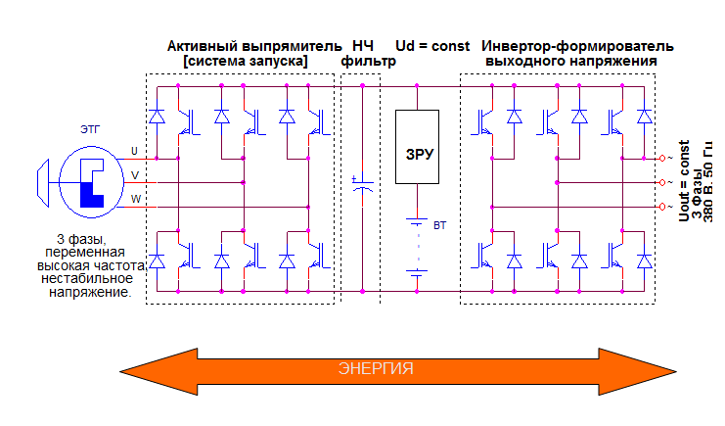
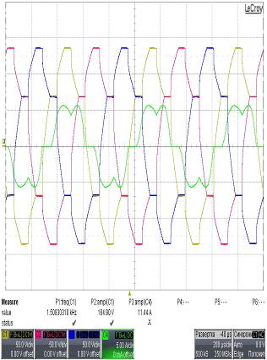
Электрическая часть энергоустановок с ЭТМ малой мощности
Функциональная схема ЭЛП Осциллограммы рабочих процессов

Slide 14
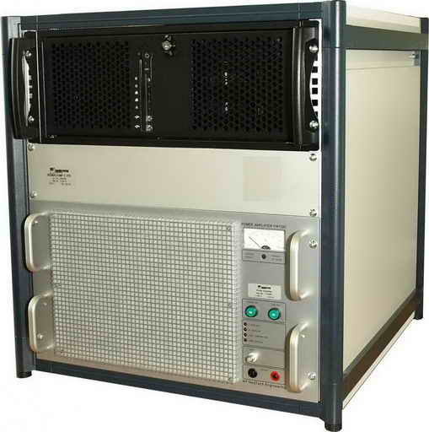
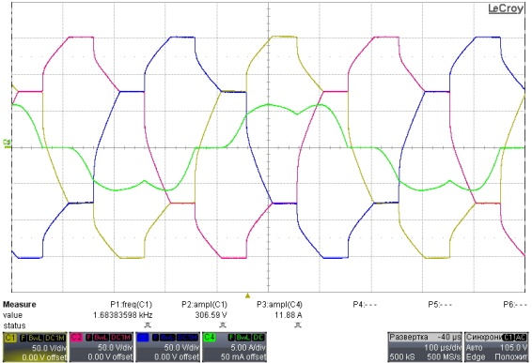
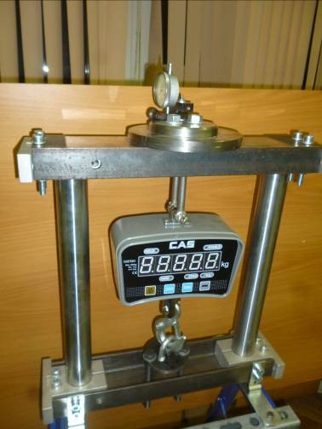
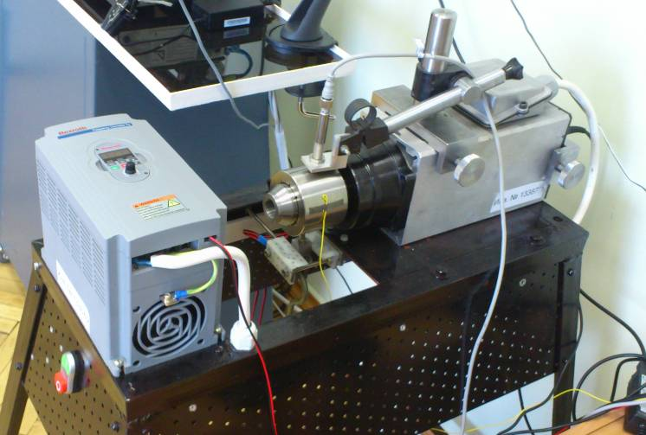
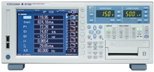
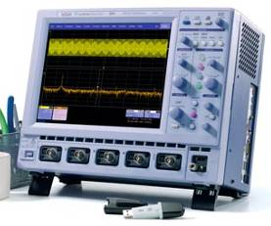
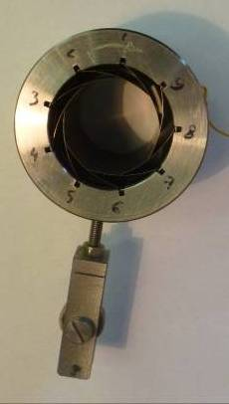
Экспериментальные стенды МЭИ
для отработки критических узлов мини ТЭЦ

Slide 15
Стендовые Испытания генератора для мини ТЭЦ на органическом цикле ренкина
Notes:
15

Slide 16
Презентация проекта министру энергетики РФ А.В. Новаку

Slide 17
Пример разработки мини тэц
Начальное давление пара 1 МПа, начальная температура 350°С.
Рэл = 30 кВт, n = 100000 об/мин, КПД 21%.

Slide 18
ВЫВОДЫ и ПЛАНЫ
В МЭИ имеются полностью ОТЕЧЕСТВЕННЫЕ разработки и отработанные технические решения в области мини ТЭЦ, не уступающие, а по ряду параметров и превосходящие лучшие мировые образцы.
Расчётные показатели
Плановые показатели
2019 г. – Разработка и изготовление экспериментального образца ЭТГ (30 кВт х 100000 об/мин), его предварительные испытания на ТЭЦ МЭИ.
2020 г. – Создание экспериментального полигона микротурбинных технологий в МЭИ. Разработка модельного ряда мини ТЭЦ.
2021 г. – Подготовка к серийному производству ТЭЦ сверхмалой мощности.
Электрическая мощность 1÷135 кВт | Тепловая мощность 3÷800 кВт
Удельная стоимость ≈ 500 €/кВт | Стоимость 1 кВтч энергии ≈ 7,5 евроцента
Срок службы 30 лет | КПД по электричеству 0,1÷0,28 КИТ 0,8÷0,85

Slide 19
ИЭТ – ЭнМИ
Спасибо за внимание!
Румянцев Михаил Юрьевич RumyantsevMY@mpei.ru
111250, Россия, г. Москва, Красноказарменная улица, дом 14
Телефон: +7 495 362-70-01 (ректор) +7 495 362-75-60 (справочная) Факс: +7 495 362-89-38
Сайт: www.mpei.ru

